Slide 1
ORACIONES
COMPRENSIÓN VERBAL
LECTURA
Procedencia de las imágenes SOYVISUAL (https://www.soyvisual.org).
Licencia: CC (BY-NC-SA). Fundación Orange.
Autora: Psicóloga educativa Karen Marcela Herrera Chang

Slide 2
INSTRUCCIONES
COMPLETA LAS ORACIONES SEGÚN LAS IMÁGENES

Slide 3
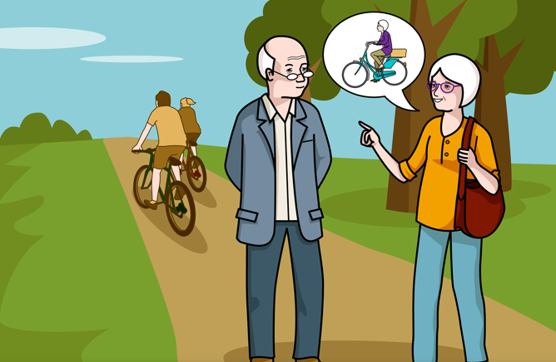
LA ABUELA LE DICE AL ABUELO QUE…
1. SALDRÁ EN COCHE MAÑANA.
2. CAMINARÁ POR EL PARQUE.
3. SALDRÁ EN BICI A DAR UN PASEO.

Slide 4
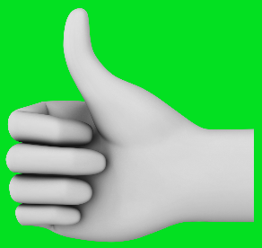
LA ABUELA LE DICE AL ABUELO QUE…
1. SALDRÁ EN COCHE MAÑANA.
2. CAMINARÁ POR EL PARQUE.
3. SALDRÁ EN BICI A DAR UN PASEO.
SIGUIENTE

Slide 5
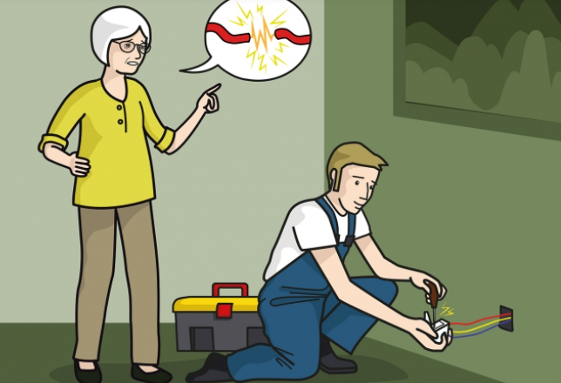
LA ABUELA LE DICE AL ELECTRCISTA QUE…
1. EL CABLE NO ESTA ROTO.
2. TENGA CUIDADO CON EL CABLE.
3. IRÁ A LA TIENDA A COMPRAR.

Slide 6
LA ABUELA LE DICE AL ELECTRCISTA QUE…
1. EL CABLE NO ESTA ROTO.
2. TENGA CUIDADO CON EL CABLE.
3. IRÁ A LA TIENDA A COMPRAR.
SIGUIENTE

Slide 7
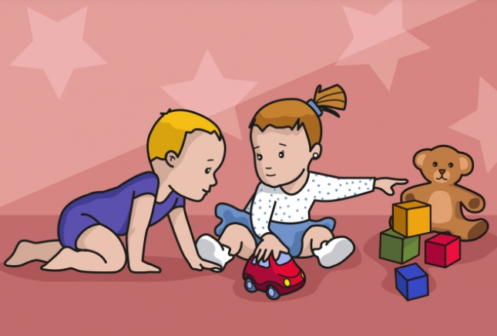
LA NIÑA QUIERE JUGAR CON…
1. EL OSITO DE PELUCHE.
2. LOS CUBOS DE CONSTRUCCIÓN .
3. LA MUÑECA DE VESTIDO AZUL.

Slide 8
LA NIÑA QUIERE JUGAR CON…
1. EL OSITO DE PELUCHE.
2. LOS CUBOS DE CONSTRUCCIÓN .
3. LA MUÑECA DE VESTIDO AZUL.
SIGUIENTE

Slide 9
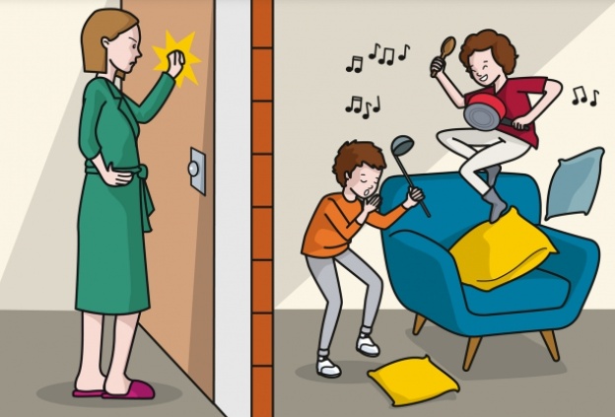
LA VECINA ESTÁ ENFADA PORQUE…
1. SE OLVIDO LA LLAVE DE CASA.
2. NO LE ABRIERON LA PUERTA.
3. LOS NIÑOS HACEN RUIDO.

Slide 10
LA VECINA ESTÁ ENFADA PORQUE…
1. SE OLVIDO LA LLAVE DE CASA.
2. NO LE ABRIERON LA PUERTA.
3. LOS NIÑOS HACEN RUIDO.
SIGUIENTE

Slide 11
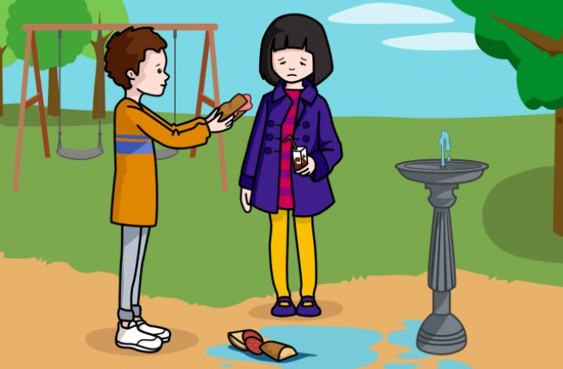
LA NIÑA LLORA PORQUE…
1. SE LE CAYÓ SU BOCADILLO.
2. EL NIÑO LE QUITO EL BOCADILLO.
3. SE CAYÓ DEL COLUMPIO.

Slide 12
LA NIÑA LLORA PORQUE…
1. SE LE CAYÓ SU BOCADILLO.
2. EL NIÑO LE QUITO EL BOCADILLO.
3. SE CAYÓ DEL COLUMPIO.
SIGUIENTE

Slide 13
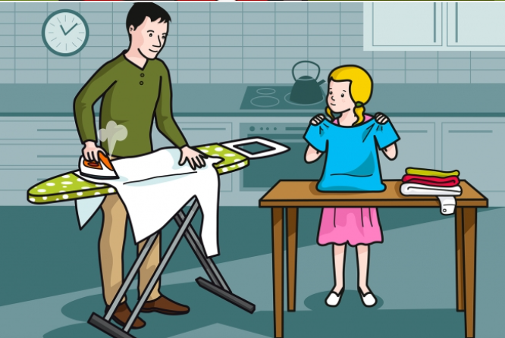
EL PADRE PLANCHA Y LA NIÑA…
1. AYUDA A SECAR LA ROPA.
2. AYUDA A DOBLAR LA ROPA.
3. AYUDA A LAVAR LA ROPA.

Slide 14
EL PADRE PLANCHA Y LA NIÑA…
1. AYUDA A SECAR LA ROPA.
2. AYUDA A DOBLAR LA ROPA.
3. AYUDA A LAVAR LA ROPA.
SIGUIENTE

Slide 15
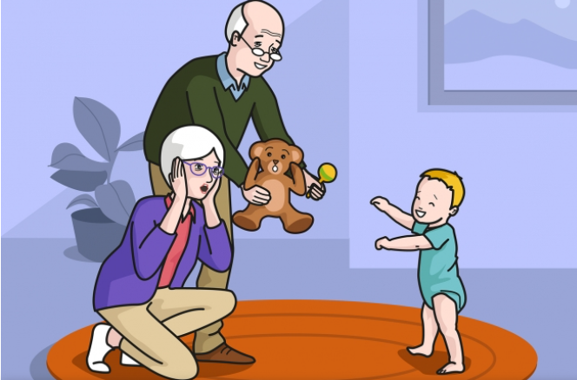
LOS ABUELOS ESTÁN SORPRENDIDOS PORQUE…
1. EL BEBE SE RIE CUANDO JUEGA.
2. EL BEBE SABE COMER SOLO.
3. EL BEBE YA APRENDIÓ A CAMINAR.

Slide 16
LOS ABUELOS ESTÁN SORPRENDIDOS PORQUE…
1. EL BEBE SE RIE CUANDO JUEGA.
2. EL BEBE SABE COMER SOLO.
3. EL BEBE YA APRENDIÓ A CAMINAR.
SIGUIENTE

Slide 17
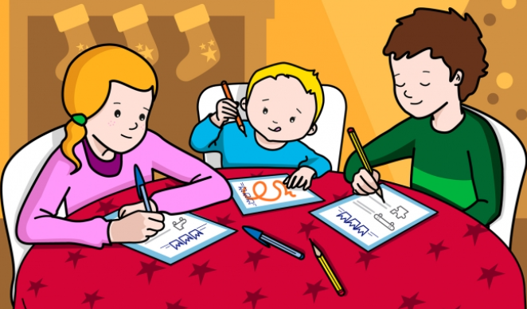
LOS HERMANOS ESTÁN HACIENDO JUNTOS…
1. UN JUEGO MUY DIVERTIDO.
2. UNAS INVITACIONES DE CUMPLE.
3. UNAS TARJETAS NAVIDEÑAS.

Slide 18
LOS HERMANOS ESTÁN HACIENDO JUNTOS…
1. UN JUEGO MUY DIVERTIDO.
2. UNAS INVITACIONES DE CUMPLE.
3. UNAS TARJETAS NAVIDEÑAS.
SIGUIENTE

Slide 19
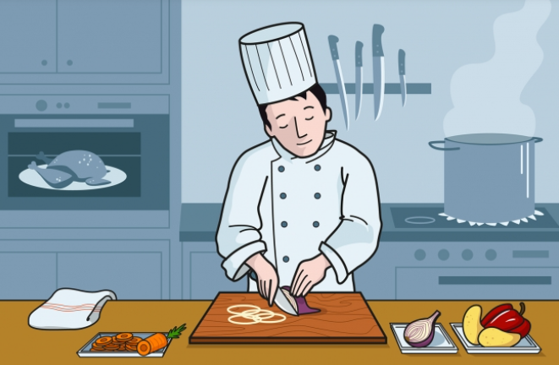
EL COCINETO ESTÁ CORTANDO…
1. UNAS VERDURAS FRESCAS.
2. UNAS FRUTAS FRESCAS.
3.UNOS PANES RECIÉN HECHOS.

Slide 20
EL COCINETO ESTÁ CORTANDO…
1. UNAS VERDURAS FRESCAS.
2. UNAS FRUTAS FRESCAS.
3.UNOS PANES RECIÉN HECHOS.
SIGUIENTE

Slide 21
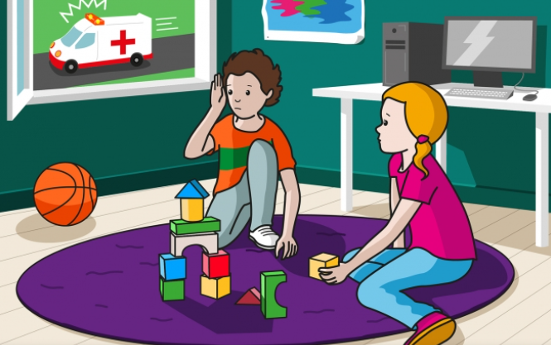
LOS NIÑOS MIENTRAS JUGABAN ESCUCHARON…
1. LA SIRENA DE UNA PATRULLA.
2. LA SIRENA DE LA AMBULANCIA.
3. LA SIRENA DE LOS BOMBEROS.

Slide 22
LOS NIÑOS MIENTRAS JUGABAN ESCUCHARON…
1. LA SIRENA DE UNA PATRULLA.
2. LA SIRENA DE LA AMBULANCIA.
3. LA SIRENA DE LOS BOMBEROS.
SIGUIENTE

Slide 23
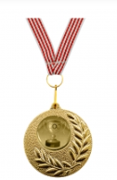
¡VAMOS A POR MÁS!
SIGUIENTE

Slide 24
INSTRUCCIONES
ELIGE LA IMAGEN QUE REPRESENTA LA FRASE

Slide 25
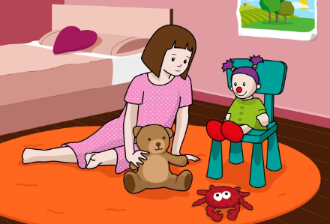
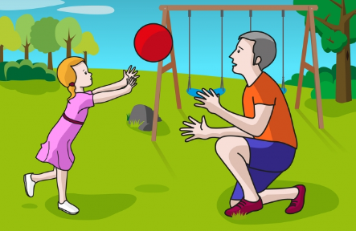
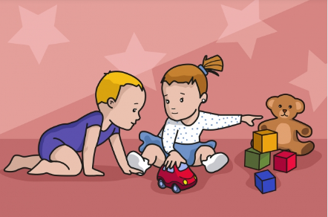
LA NIÑA JUEGA CON EL OSITO DE PELUCHE.

Slide 26
LA NIÑA JUEGA CON EL OSITO DE PELUCHE.
SIGUIENTE

Slide 27
LA NIÑA JUEGA CON SU HERMANITO DIEGO.

Slide 28
LA NIÑA JUEGA CON SU HERMANITO DIEGO.
SIGUIENTE

Slide 29
LA NIÑA JUEGA CON SU PADRE A LA PELOTA.

Slide 30
LA NIÑA JUEGA CON SU PADRE A LA PELOTA.
SIGUIENTE

Slide 31
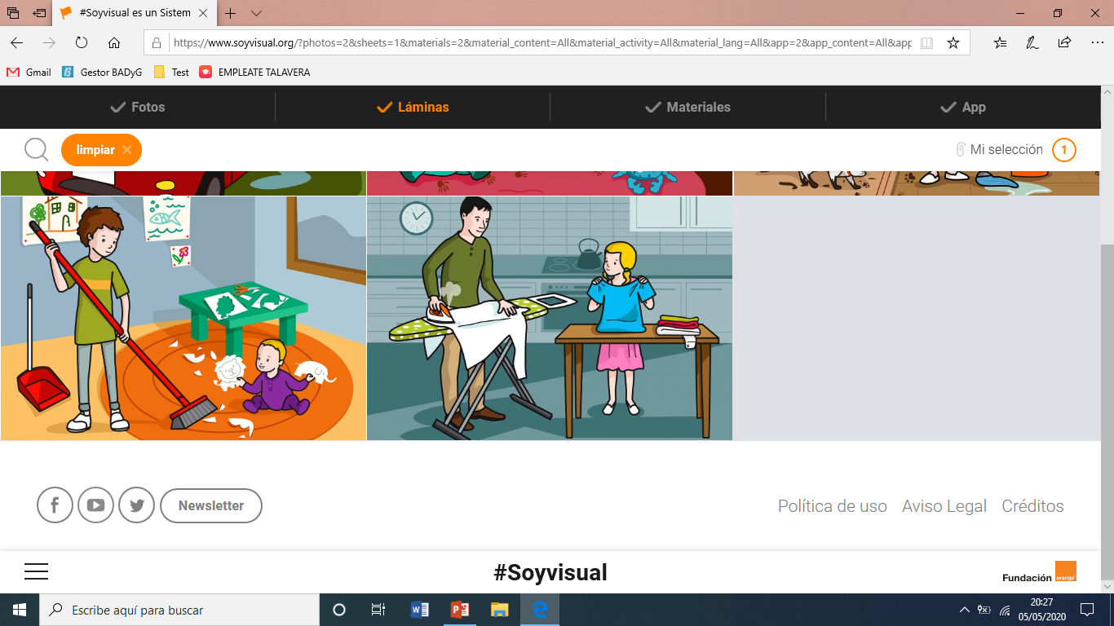
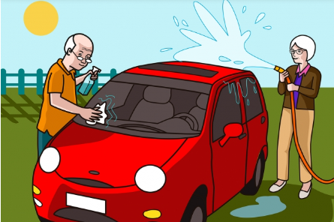
EL PADRE PLANCHA LA CAMISA BLANCA.

Slide 32
EL PADRE PLANCHA LA CAMISA BLANCA.
SIGUIENTE

Slide 33
EL NIÑO BARRE EL PAPEL DEL SUELO.

Slide 34
EL NIÑO BARRE EL PAPEL DEL SUELO.
SIGUIENTE

Slide 35
LOS ABUELOS LAVAN EL COCHE EN EL JARDÍN.

Slide 36
LOS ABUELOS LAVAN EL COCHE EN EL JARDÍN.
SIGUIENTE

Slide 37
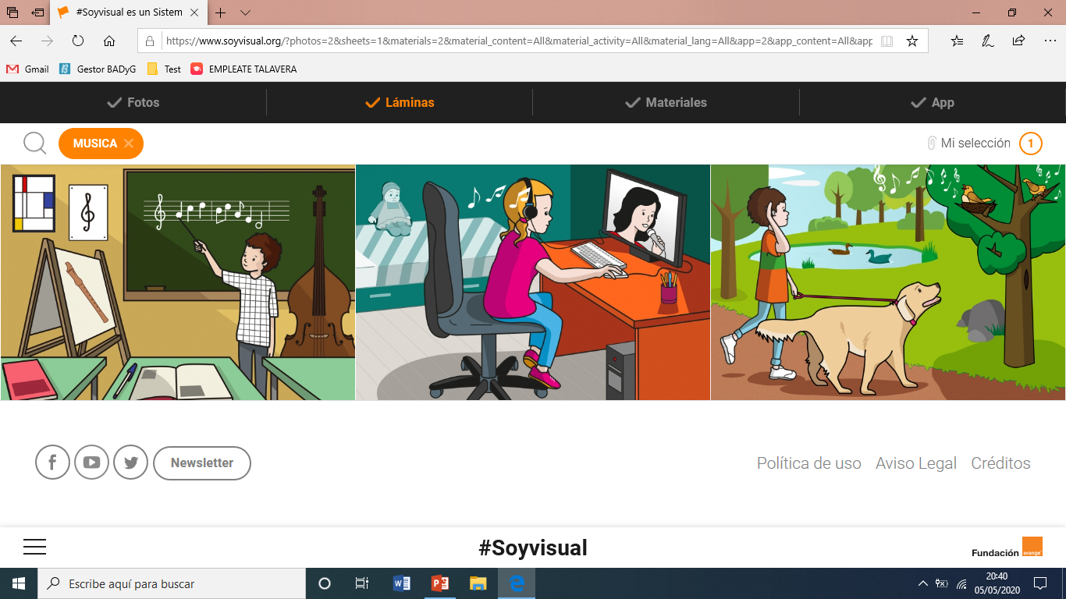
EL NIÑO ESTÁ ESTUDIANDO MÚSICA.

Slide 38
EL NIÑO ESTÁ ESTUDIANDO MÚSICA.
SIGUIENTE

Slide 39
LA NIÑA ESTÁ ESCUCHANDO MÚSICA.

Slide 40
LA NIÑA ESTÁ ESCUCHANDO MÚSICA.
SIGUIENTE

Slide 41
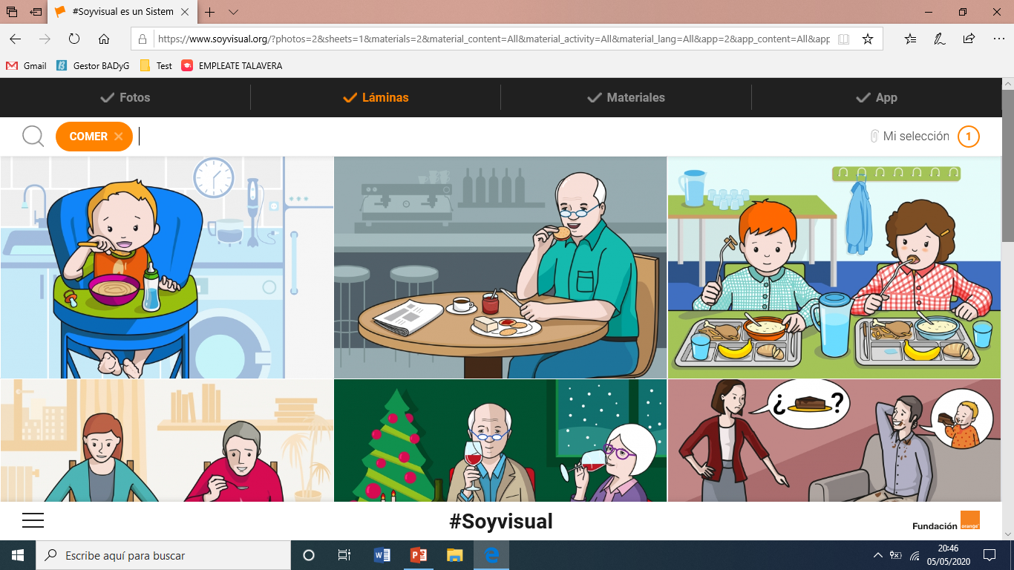
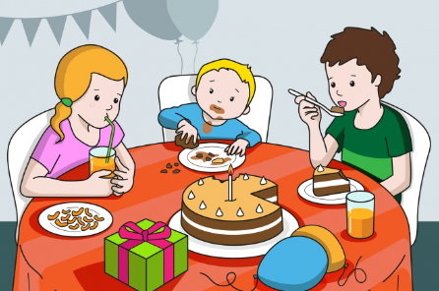
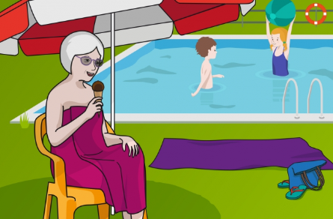
LA ABUELA COME UN HELADO DE CHOCOLATE.

Slide 42
LA ABUELA COME UN HELADO DE CHOCOLATE.
SIGUIENTE

Slide 43
LOS NIÑOS COMEN TARTA DE CUMPLEAÑOS.

Slide 44
LOS NIÑOS COMEN TARTA DE CUMPLEAÑOS.
SIGUIENTE

Slide 45
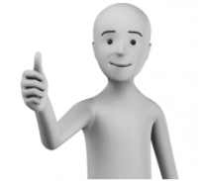
¡MUY BIEN!
Procedencia de las imágenes SOYVISUAL (https://www.soyvisual.org).
Licencia: CC (BY-NC-SA). Fundación Orange.
Autora: Psicóloga educativa Karen Marcela Herrera Chang

